Slide 1
Қазақ әдебиеті
8-сынып
ІІІ тоқсан
«Махаббат және абырой» бөлімі
М.Мақатаев «Аққулар ұйықтағанда» поэмасы.
Кие және Ана махаббаты

Slide 2


Сабақтың мақсаты:
Автор бейнесі мен кейіпкерлер қарым – қатынасының тілдік көрінісін талдау
Бағалау критерийі:
Шығармада берілген ойды жеткізе алады;
Үзінді арқылы автор бейнесін ашады, мінездеме береді;
Үзінді арқылы кейіпкерлерді анқытайды, тілдік көрінісін талдайды;
Шығарманы оқып, автор ойын анықтайды.

Slide 3
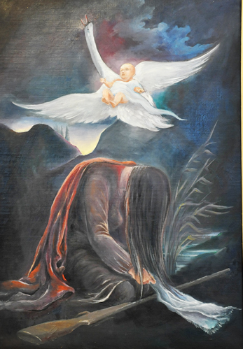
1-тапсырма
Суретпен танысып, «Аққулар ұйықтағанда» поэмасы бойынша автордың айтқысы келген ойын жазыңыз

Slide 4
Ықтимал жауап
Суретпен танысып, «Аққулар ұйықтағанда» поэмасы бойынша автордың айтқысы келген ойын жазыңыз
Табиғаттың қасиеті
Ана мен аққу құстың махаббаты
Қасиет пен қасірет
Қазақтың ырымшылдығы

Slide 5
2-тапсырма
Берілген үзіндіде қарамен жазылған жолдарға назар аударып, авторға мінездеме беріңіз
Дескриптор:
Қарамен берілген жолдарды мұқият оқып, авторға мінездеме береді
Үзінді | Авторға мінездеме
Аққулар... Аңыз көп қой олар жайлы, Көзіңмен көргеніңдей бола алмайды... Тек қана тыныштықта ұйықтайды олар, Шошыса, екінші рет оралмайды. Орнында екен «Жетім көл», жоғалмапты Ортаймапты, немесе тола алмапты. Жағалауын жауыпты жасыл жалбыз, Қасиетті аққулар оралмапты

Slide 6
Ықтимал жауап
Берілген үзіндіде қарамен жазылған жолдарға назар аударып, авторға мінездеме беріңіз
Дескриптор:
Қарамен берілген жолдарды мұқият оқып, авторға мінездеме береді
Үзінді | Авторға мінездеме
Аққулар... Аңыз көп қой олар жайлы, Көзіңмен көргеніңдей бола алмайды... Тек қана тыныштықта ұйықтайды олар, Шошыса, екінші рет оралмайды. Орнында екен «Жетім көл», жоғалмапты Ортаймапты, немесе тола алмапты. Жағалауын жауыпты жасыл жалбыз, Қасиетті аққулар оралмапты | Автор табиғат тепе – тендігін бұзылуына қарсы. Ырымшыл. Себебі, автор аққудың қасиетіне сенеді.

Slide 7
3-тапсырма
Кейіпкерлердің сөзін анықтаңыз
Кейіпкерлер | Ана | Әке | Тәуіп | Жылқышы
...Аққуменен баланы аластаңдар!
...Ей, кімсің? Кеудеңде жаның бар ма?!
...Тұрсаңшы, таяу қалды таң атуға, Неткен жансың санасыз жаратылған?...
Апыр-ай, қалай барам, қалай барам?! Атармын аққу құсты қалай ғана?!

Slide 8


Ықтимал жауап
Кейіпкерлердің сөзін анықтаңыз
Кейіпкерлер | Ана | Әке | Тәуіп | Жылқышы
...Аққуменен баланы аластаңдар!
...Ей, кімсің? Кеудеңде жаның бар ма?!
...Тұрсаңшы, таяу қалды таң атуға, Неткен жансың санасыз жаратылған?...
Апыр-ай, қалай барам, қалай барам?! Атармын аққу құсты қалай ғана?!

Slide 9
4-тапсырма
Үзіндідегі кейіпкерлер қатынасын анықтап, тілдік көрінісін талдаңыз
Дескриптор:
Үзіндіні оқиды;
Кейіперлер қатынасын ажырытыды;
Тілдік көрінсін талдайды
Үзінді | Қай кейіпкерлердің қарым –қатынасы беріліп тұр? | Тілдік көріністерді талдаңыз
Тұрсаңшы,таяу қалды таң атуға, Неткен жансың санасыз жаратылған?! Манағы тәуіп шалдың айтқан сөзі, Ұмытылып кетті ме санатыңнан? ...Айналайын аққудың қанатынан, Қайтеміз, ол да адамға бола туған. «Жетім көлге» барып қайт таң жамылып, Таң атқанша қалайда тауға ілік. Біреулердің көзіне түсіп қалып, Дүрліктірме жұртыңды, салма бүлік! Кім білсін, мүмкін, бәрі жалған үміт...

Slide 10
Ықтимал жауап
Үзіндідегі кейіпкерлер қатынасын анықтап, тілдік көрінісін талдаңыз
Дескриптор:
Үзіндіні оқиды;
Кейіперлер қатынасын ажырытыды;
Тілдік көрінсін талдайды
Үзінді | Қай кейіпкерлердің қарым –қатынасы беріліп тұр? | Тілдік көріністерді талдаңыз
Тұрсаңшы,таяу қалды таң атуға, Неткен жансың санасыз жаратылған?! Манағы тәуіп шалдың айтқан сөзі, Ұмытылып кетті ме санатыңнан? ...Айналайын аққудың қанатынан, Қайтеміз, ол да адамға бола туған. «Жетім көлге» барып қайт таң жамылып, Таң атқанша қалайда тауға ілік. Біреулердің көзіне түсіп қалып, Дүрліктірме жұртыңды, салма бүлік! Кім білсін, мүмкін, бәрі жалған үміт... | Анасы мен әкесінің сөйлесімі | Риторикалық сұрау Бұйрықты, лепті сөйлемдер Көп нүкте, қабаттасып келген тыныс белгілер – автор кейіпкердердің көңіл – күйін, астарлы ойын беріп тұр Бүлік, үміт - синекдоха

Slide 11
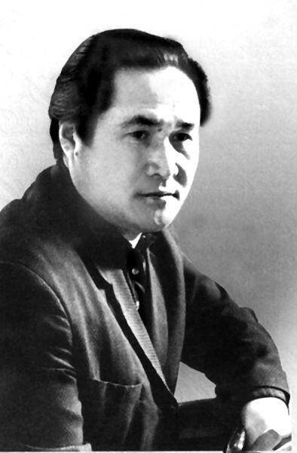
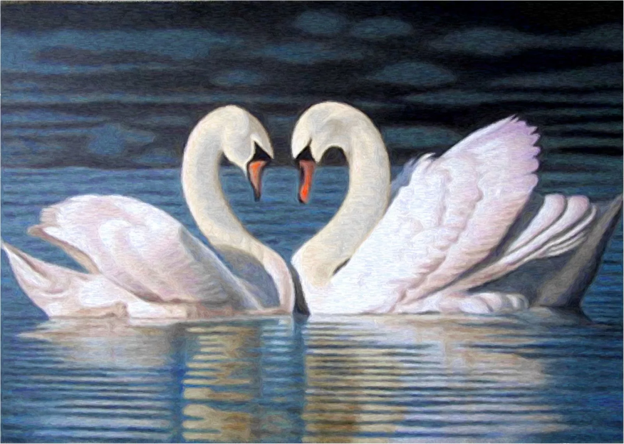
Бекіту кезеңі
«Аққулар ұйықтағанда» поэмасында автор бейнесін анықтаңыз

Slide 12
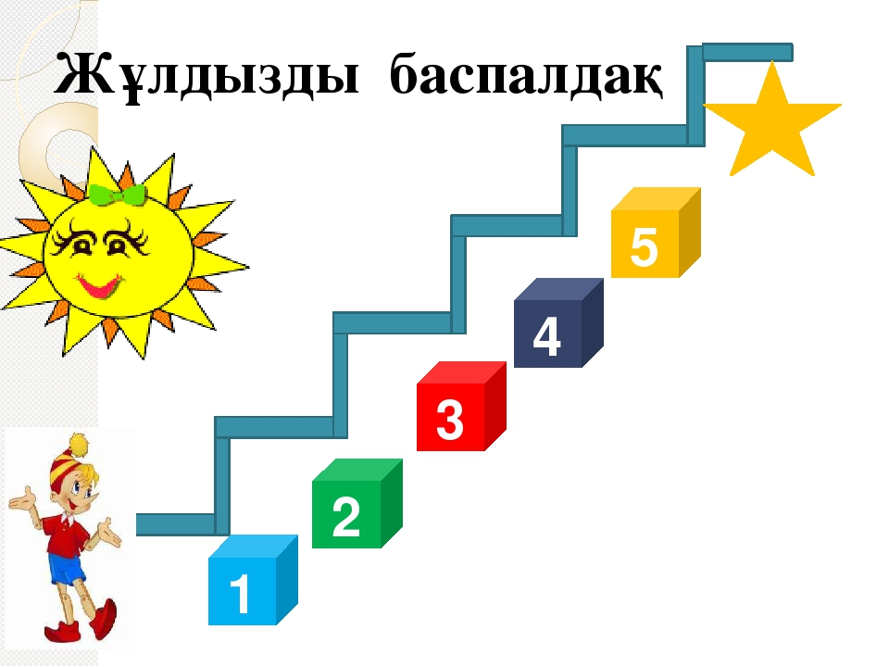
Бағалау

